Slide 1

PHÒNG GD&ĐT QUẬN LONG BIÊN
TRƯỜNG TIỂU HỌC ÁI MỘ A
MÔN: Khoa học
Tiết : 1 – Tuần : 1
    BÀI: Con người cần gì để sống ?
    GV Thực hiện: Phạm Thúy Hồng

Slide 2
Khoa học:
Con người cần gì để sống ?
GV thực hiện : Đinh Thanh

Slide 3

Em hãy liệt kê tất cả những gì em cần có cho cuộc sống của mình.
Tiếp sức đồng đội.

Slide 4
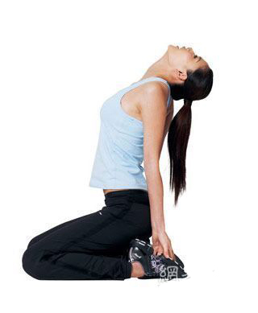
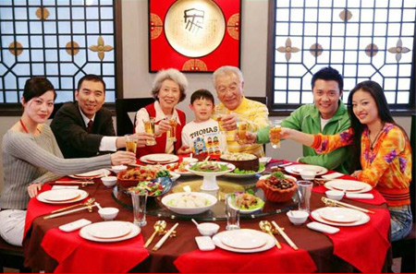


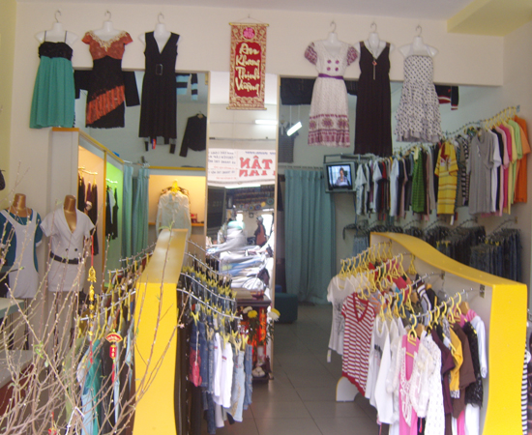
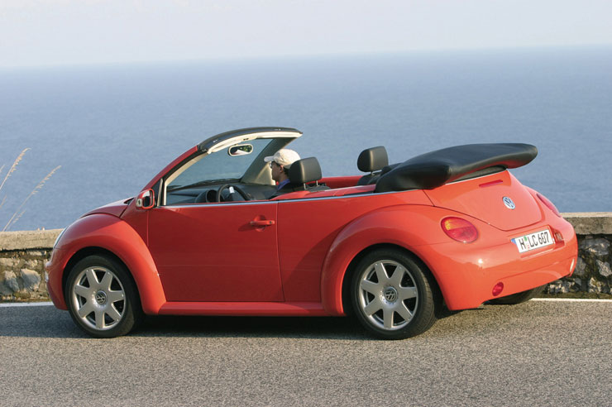
Thức ăn
Không khí.
nước
Nhà ở
Quần áo
Phương tiện đi lại

Slide 5
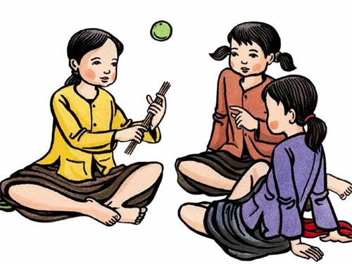


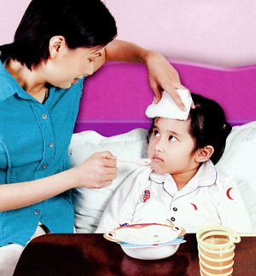
Vui chơi
Giải trí
Bạn bè
Chăm sóc

Slide 6
Con người cần
Bạn bè - học tập

Slide 7
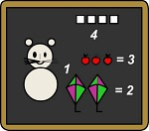

Con người cần:
- Không khí.
- Thức ăn.
Uống nước.
Nhà ở.
Phương tiện đi lại.
Bạn bè.
Vui chơi giải trí.
Sự chăm sóc.

Slide 8
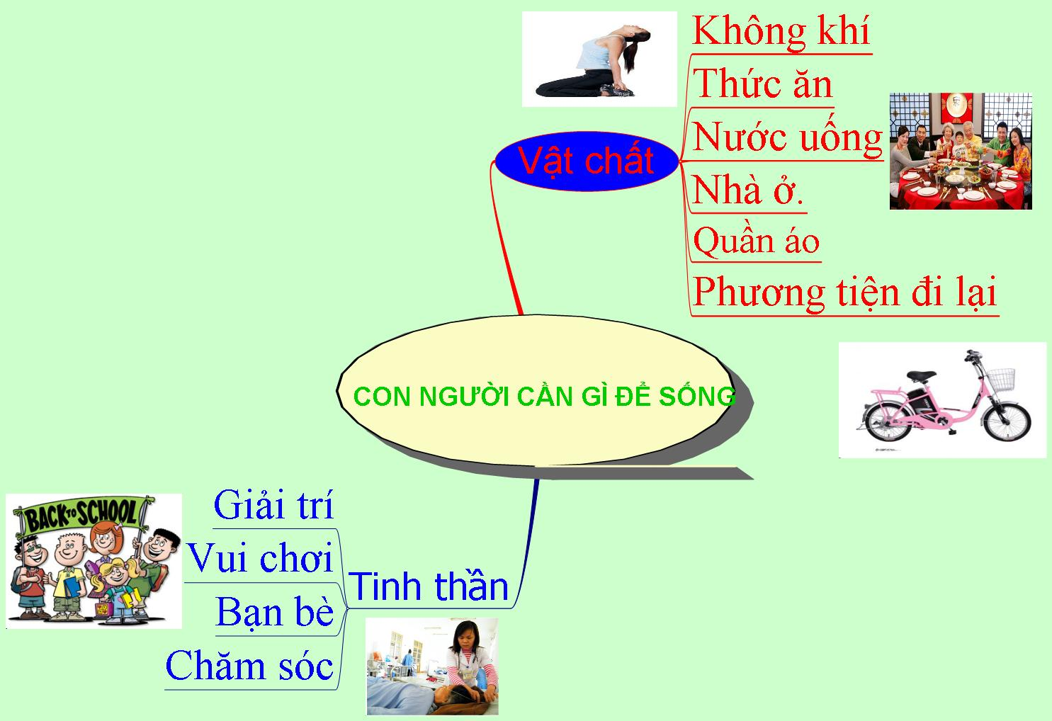

Slide 9

Nhóm: 2 phút

Slide 10
Những yếu tố cần cho sự sống | Con người | Động vật | Thực vật
1.Không khí | x | x | X
2. Nước | X | x | x
3.Ánh sáng | x | x | X
4.Nhiệt độ | x | x | X
5. Thức ăn | X | x | X
6. Nhà ở | x
7. Tình cảm gia đình | X
8. Phương tiện giao thông | X
9.Tình cảm bạn bè | X
10. Quần áo. | X
11. Trường học | X
12. Sách báo | x

Slide 11

Trò chơi: Cuộc hành đến hành tinh khác.

Slide 12

Luật chơi:
Mỗi nhóm được nhận 20 tấm phiếu.
Vòng 1: Mỗi nhóm chọn ra 20 tấm phiếu cần mang theo, các tấm còn lại nộp cho GV.
Vòng 2: Mỗi nhóm chọn 6 tấm mang theo, còn lại nốp cho GV.
Tổng kết: Các nhóm so sánh kết quả, giải thích tại sao lại lựa chọn như vậy?

Slide 13


Học thuộc ghi nhớ
Dặn dò

